Slide 2
INTERNET
ogólnoświatowa sieć komputerowa,
określana również jako sieć sieci.
W znaczeniu informatycznym Internet to przestrzeń adresów IP przydzielonych hostom i serwerom połączonym za pomocą urządzeń sieciowych.

Slide 3
DZIEŃ BEZPIECZNEGO INTERNETU
obchodzony jest w całej Europie w pierwszej połowie lutego. Jest inicjatywą Komisji Europejskiej, mającą na celu zwrócenie uwagi na kwestię bezpiecznego dostępu dzieci i młodzieży do zasobów internetowych.
W Polsce Dzień Bezpiecznego Internetu organizowany jest przez Polskie Centrum Programu Safer Internet (PCPSI), które tworzą państwowy instytut badawczy NASK oraz Fundacja Dajemy Dzieciom Siłę (dawniej Dzieci Niczyje) – realizatorzy unijnego programu „Łącząc Europę”

Slide 4
Wydarzenie to w 2021 roku ma hasło
„Dzień Bezpiecznego Internetu: Działajmy Razem!”.
Zwraca uwagę na istotę współpracy
pomiędzy różnymi sektorami
przy wspieraniu pozytywnych zmian w sieci.

Slide 5
ZASADY BEZPIECZNEGO KORZYSTANIA
Z INTERNETU
1. Nie udostępniaj swoich prywatnych danych nieznanym osobom.
2. Nigdy nie podawaj komuś swojego hasła.
3. Używaj programów antywirusowych.
4. Nie wierz wszystkiemu co czytasz w sieci.
5. Nigdy nie umawiaj się na spotkanie z nieznajomą osobą.
6. Nigdy nie używaj webkamery podczas rozmowy z osobą, której nie znasz.
7. Nie odpowiadaj na zaczepki w sieci.

Slide 6
KORZYŚCI PŁYNĄCE Z INTERNETU
1. Szybkie kontaktowanie się ze znajomymi.
2. Darmowe rozmowy (np. skype, messanger, instagram) – internetowa telefonia.
3. Łatwy i szybki dostęp do bieżących informacji z całego świata.
4. Dostęp do źródeł materiałowych, encyklopedii online, itp.
5. Możliwość wypowiadania się np. na forach i pozostania osobą anonimową.

Slide 7
ZAGROŻENIA W INTERNECIE
Kontakt z materiałami epatującymi przemocą
Uzależnienie od Internetu
Kontakt z internetowymi oszustami
Nieświadome uczestniczenie w działaniach niezgodnych z prawem
Nieświadome udostępnianie informacji

Slide 8
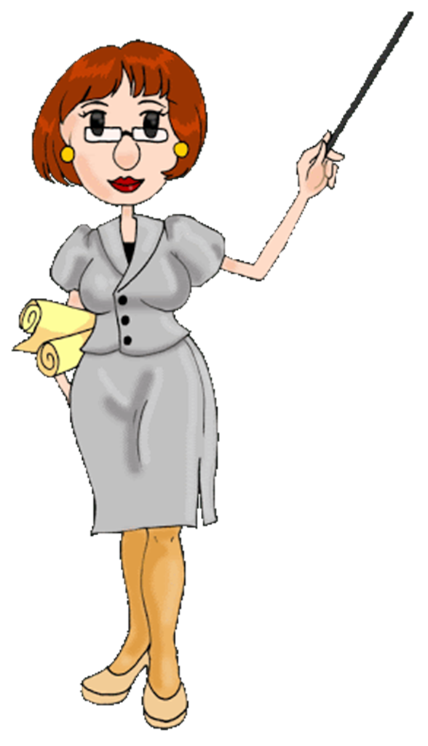
NETYKIETY

Slide 9
ZASADY NETYKIETY
Nie pisz wulgaryzmów.
2. Nie spamuj.
3. Nie pisz wiadomości dużymi literami.
4. Nie nadużywaj emotikon.
5. Dbaj o poprawność i czystość języka swoich wypowiedzi.
6. Nie podszywaj się pod innych użytkowników i nie wypowiadaj się pod cudzymi i/lub różnymi nickami.
7. Jeśli dyskusja ma dotyczyć lub poruszać kwestie prywatne prowadź ją poza Serwisem, przy pomocy wiadomości prywatnych.
8. Szanuj prywatność innych użytkowników.
9. Nie obrażaj i nie atakuj innych użytkowników Serwisu.
10. Ignoruj użytkowników mających na celu dezorganizowanie dyskusji i prowokujących wywołanie kłótni.

Slide 10
A TERAZ CZAS NA ODROBINE ŚMIECHU...☺
1. Jakimi kartami grają informatycy?
- Kartami graficznymi.
2. Jak najczęściej informatycy zwracają się do swoich żon/mężów?
- Myszko.....
3. Pewien informatyk poszedł na ryby. Złapał złotą rybkę, która obiecała spełnić tradycyjnie trzy życzenia. Informatyk mówi:
- Żeby był pokój na świecie.
- Za trudne.
- No to, aby Windows się nie zacinał.
- To już niech będzie ten pokój na świecie.

Slide 11
4. W sklepie z komputerami sprzedawca zachwala klientowi swój najnowszy towar:
- Ten komputer wykona za pana połowę pracy!
- W takim razie biorę dwa.
5. Mąż siedzi przy komputerze, za jego plecami żona. Żona mówi:
- No weź, puść mnie na chwilę, teraz ja sobie poserfuję po Internecie...
A mąż na to:
- No nie!!! Czy ja Ci wyrywam gąbkę z ręki jak zmywasz naczynia?
6. Co mówi informatyk, kiedy dostanie na urodziny pendrive?
- Dzięki za pamięć.
7. Czym różni się doświadczony informatyk od początkującego?
Początkujący uważa, że 1 KB to 1000 B, a doświadczony jest pewien, że 1 km to 1024 m

Slide 12
Jak bezpiecznie korzystać z Internetu

Slide 13
Jak bezpiecznie korzystać z Internetu dla klas młodszych

